Slide 1
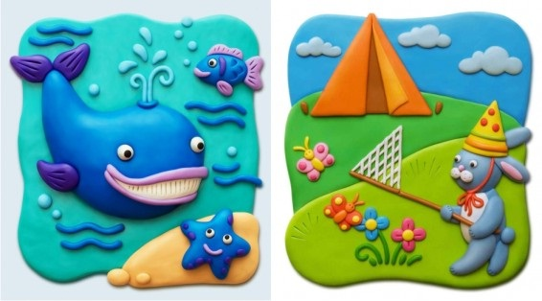
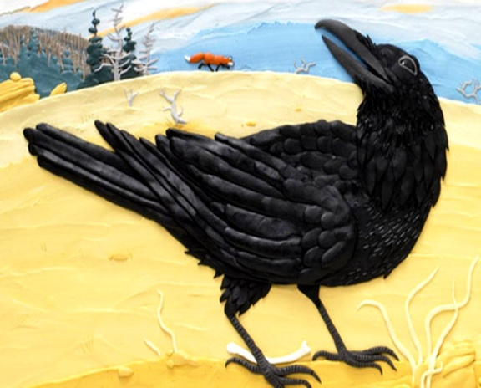
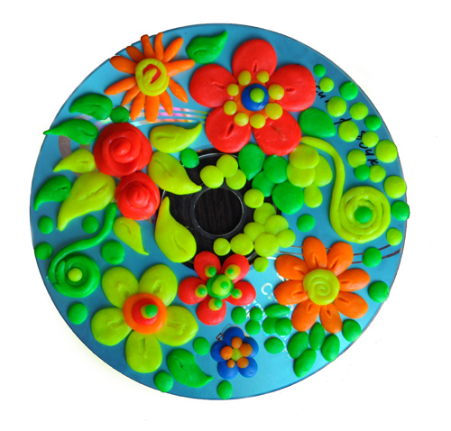
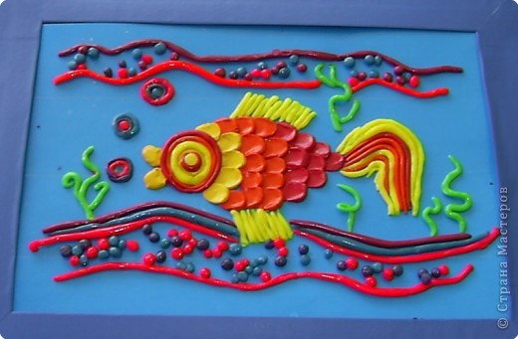
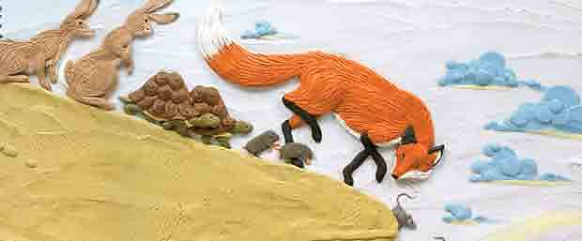
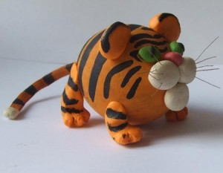
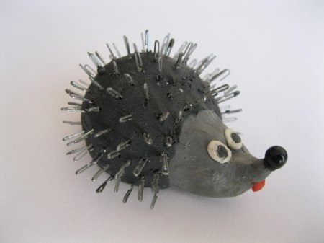
Технология

Slide 2
Игра "Настроение"

Slide 4
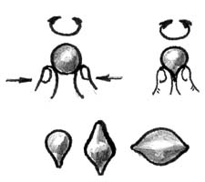
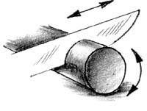
Основные приёмы при работе с пластилином
Скатывание
Придавливание
Раскатывание
Вытягивание
Отщипывание
Сплющивание
Разрезание

Slide 5
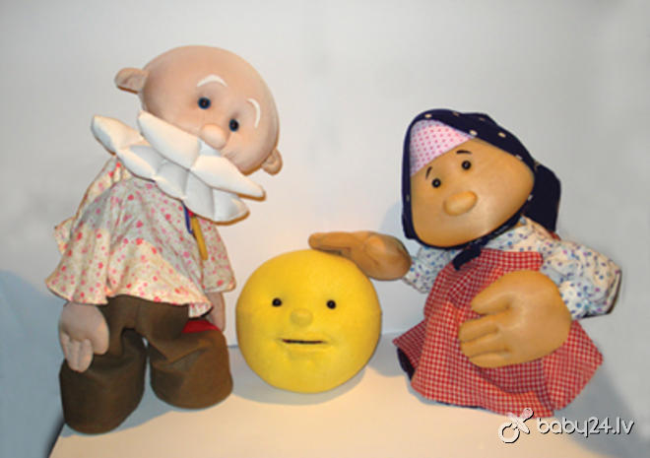
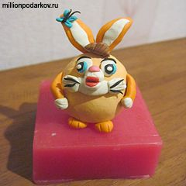
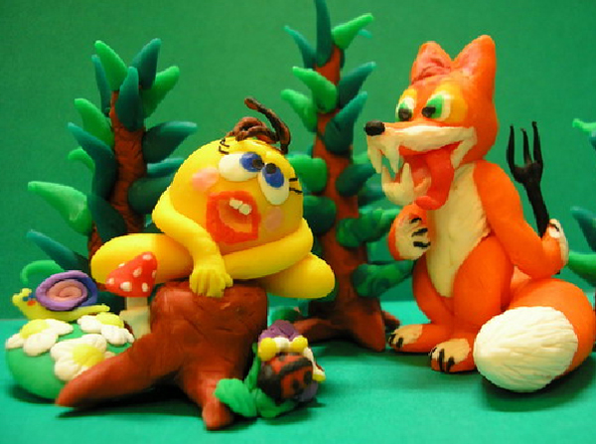
План работы
Возьмите целый кусочек пластилина в руки. Разомните его.
Скатайте шар.
Вытяните мордочку и ушки.
Скатать маленькие шарики для глаз, носа, рта, ушей.
Оформить мордочку.

Slide 6
Правила по технике безопасности
при работе с пластилином
Не бегай и не прыгай в классе, чтобы не сбросить со стола чью-нибудь работу, не сломать ее.
На уроке соблюдай тишину. Не отвлекай товарища и не мешай слушать учителя. Работай руками, а не языком.
Не бросайся пластилином. Следи, чтобы пластилин не падал на пол.
Следи за принадлежностями. Вовремя поднимай с пола пластилин. Не сори оберткой от пластилина.
Не бери пластилин в рот, не касайся грязными руками лица, глаз, одежды.
Не сорить на рабочем месте, не пачкать пластилином себе одежду и парту.

